Slide 1
OKUL BAŞARISINDA AİLENİN ROLÜ
Ailede Huzur, Okulda Başarı…

Slide 3
Öğrencinin akademik başarısını etkileyen birçok unsur vardır.
Birçok kişi zekânın başarılı olmak için yeterli olduğunu düşünse de yan becerilerle desteklenmedikçe zekâ işlenmemiş bir elmas gibidir.

Slide 4
Çocuğun başarısında iç disiplin, verimli ders çalışma becerileri, etkin dinleme becerisi, motivasyon ve kişisel özellikler gibi etkenler önemli rol oynar. Bu etkenlerin desteklenmesinde anne baba olarak neler yapabileceğinizi inceleyelim.

Slide 5
Başarı Getiren Bazı Özellikler
İstekliyim,
Hevesliyim,
Başarabilirim!

Slide 6
Zaman zaman farkında olmadan ya da çok iyi niyetlerle, çocuğunuza yönelik bazı tutumlarınız onun kendine olan güvenini zedeleyebilmekte, kaygı düzeylerini arttırmakta, dolayısıyla sınavlara hazırlık sürecini olumsuz etkileyebilmektedir.
Bu durum da öğrencinin başarma isteğini, hevesini ve motivasyonunu düşürebilmektedir
Oysaki başarıya ulaşabilmek için, çocuğun çalışmaya başlarken istek, heves ve şevk duyabilmesi gerekir.

Slide 7
Çocuğunuzun akademik başarısı ile ilgili ona karşı olan yaklaşımlarınızı gözden geçirin.
İşe yarıyorlar mı?
Örneğin; daha çok “Çalış!” demeniz daha çok çalışmasını sağlıyor mu?
Aynı yöntemleri uygulayarak değişimin gerçekleşmesini bekleyemeyiz.

Slide 8
Öğrencinin başarma isteğini, hevesini canlandırmak için onun sınırlarına ve sorumluluklarına saygı duymak, başaracağına inanmak ve bu konuda ona güven vermek, ona karar verme fırsatı sunmak, yeterli başarıyı gösteremediğinde onu yargılamadan dinlemek ve bu sonucun nedenlerini araştırmak gerekir.
«Çocuğunuzun eğitiminde sevginizi kullanmadan başarılı olamazsınız.»

Slide 9
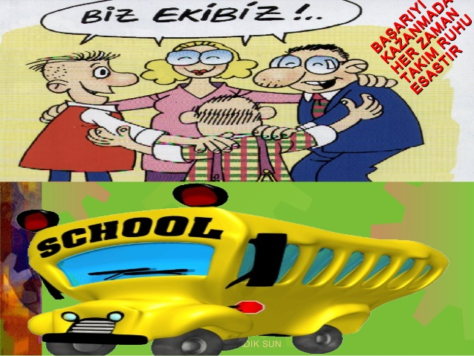
Hedefimiz Belli, Şimdi Ne Yapmalıyız?
Her öğrencinin geleceği ve okumak istediği liseler ile ilgili hayalleri ve umutları olmalıdır. Sizin ise bu hayalleri ve umutları küçümsemeden, yargılamadan dinlemeniz, bu hayal ve umutların gerçekçi olması yönünde onları desteklemeniz çok önemlidir.

Slide 10
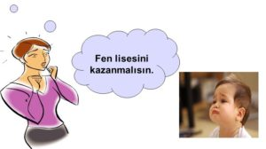
Ancak, hedeflerin çocuğunuzun seviyesinin çok üstünde veya çok altında olmamasına dikkat edilmelidir.
Hedef belirlerken öğrencinin ayakları yere basmalı, gözleri ise yükseklerde olmalıdır.
Kendi seviyesinin çok üzerinde hedefler onun çaresizlik yaşamasına neden olurken, kendi seviyesinin çok altında kalan hedefler ise çalışma isteğinin azalmasına ve çalışmaya gereksinim duyulmamasına neden olur.

Slide 11
Bir diğer önemli nokta ise neden bu hedefe ulaşmak istediğini bilmesidir.
“Bu hedefe ulaşmayı neden istiyorum?”,
“Benim için neden önemli?” sorularına cevap bulmasına hayat tecrübeniz ve onunla ilgili gözlemlerinizle destek olabilirsiniz.

Slide 12
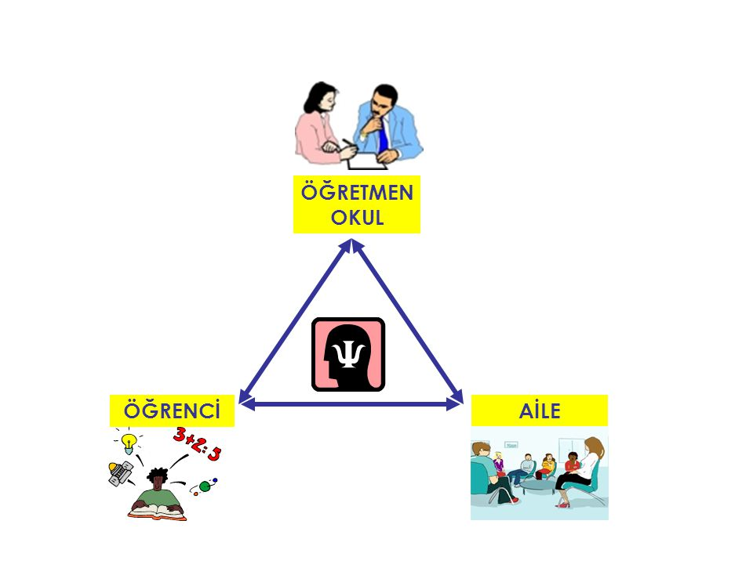
Sorumluyum, Sorumlusun, Sorumluyuz!
Öğrenci, aile ve okul
sac ayağının uyumlu çalışması eğitimde kaliteyi artırır !

Slide 13
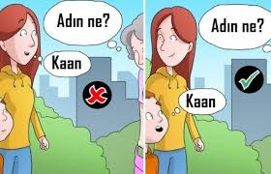
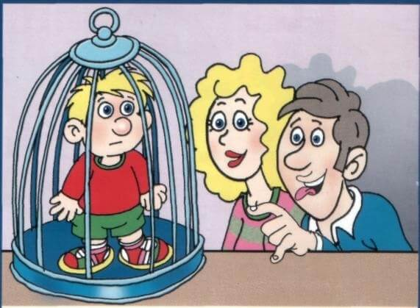
Bazı ailelerde, çocuğun sorumluluğunu anne baba sürekli olarak kendi üzerlerine aldıklarında, çocukta sınırlar ve sorumlulukla ilgili bilinç gelişemez.
Aşırı koruyucu ve denetleyici tutum içinde olan anne baba, özünde iyi niyetli olan bu yaklaşımlarıyla çocuğun kendi sorunlarına çözüm üretebilmesine ve de gelişmesine engel olmaktadır.
Genellikle çocuğun ders çalışma süreçlerini kontrol altında tuttuklarından, çocuğun tek başına iş yapabilme becerisi gelişmez.

Slide 14
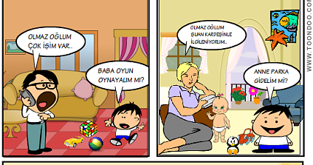
Bazı ailelerde de ise çocuğu aşırı serbest bırakma ve ona aşırı bağımsızlık verme eğilimi vardır.
Bu tür ailelerde de çocukta sorumluluk duygusu gelişemez.
Bu şekilde büyüyen çocuğa büyükleri tarafından rehberlik edilmediği için karşılaştığı sorunlara doğru çözümler üretmekte zorlanır.

Slide 15
Öğrencinin kendi başarısından sorumlu olduğunu hissetmesi için yaptıkları çalışmaların başkalarının değil, kendi geleceği için önemli olduğunun farkında olması gerekir

Slide 16
Gençlerde sorumluluk bilinci oluşturabilmek için;
Yaş dönemine ve gelişim düzeyine uygun sorumluluklar vermek,
Kendi kararlarını verebilme konusunda desteklemek,
Aldıkları kararların sonuçlarını düşündürmek, değerlendirmek, etkili iletişim kurarak ve onu dinleyerek yanlışlarını görmesine, yanlışlarını kabul etmesine yardımcı olacak analiz gücünü kazandırmak gerekir.

Slide 17
Çocuğunuzun Başarısız Olmasını İstiyorsanız Bunları Yapın!
“Ne kadar başarı o kadar sevgi!”
Anne babalar zaman zaman çocukları için yaptıkları fedakârlıkları dile getirerek istemeden de olsa, onları baskı altına alabilirler. Başarıya odaklı bu tür ilişkilerde, anne baba çocuğa "Ne kadar başarı, o kadar sevgi" mesajı vermektedir. Çocuğun özgüvenini ve kendine saygısını en çok zedeleyen nedenlerden biri de, bu tür anne-baba-çocuk ilişkisidir. Başarıya koşullu sevgi, çocuğa yarar yerine zarar verir. Çocuk başarı düzeyi ne olursa olsun, anne babası tarafından sevildiğini hissetmek ister.

Slide 18
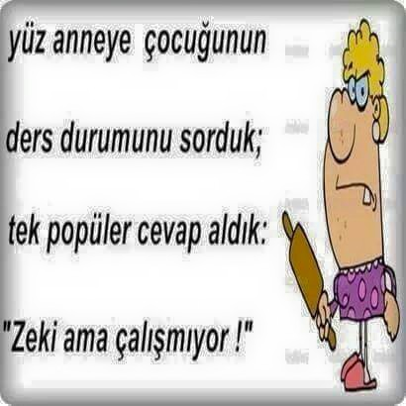
“Çok zeki ama çalışmıyor...”
Zaman zaman anne babalar çocuklarının özelliklerini kabul etmeyip, yüksek beklentiler içerisine girebilmekte, çocuklarının sınırlarını aşırı zorlayabilmektedirler. Bu durum, çocuğun büyük bir baskı ve kaygı hissetmesine ve çaresizlik yaşamasına neden olur. Çocuğun özellikleri göz önünde bulundurularak beklentilerin belirlenmesi, çocuğun başarı gösterebilmesi için önemlidir. Anne babalar çocuklarının sınırlarını tanımaya, onların yetenek, ilgi ve değerlerini anlamaya çalışmalıdırlar.

Slide 19
“Başka çocukların onun kadar imkânı yok ama daha başarılılar...”
Anne babalar genellikle çocuklarını ders çalışmaya ve başarılı olmaya teşvik etmek için onları başka arkadaşlarıyla kıyaslama yoluna giderler. Sizi başka anne babalar ile kıyasladığında siz ne hissedersiniz bir düşünün. Ancak, çocuklar sürekli olarak eleştirilmeye, başka çocuklarla kıyaslanmaya başladıklarında, asıl hedeflenenin tam tersi olarak ders çalışmaktan biraz daha uzaklaşmaya başlarlar. Çocuğu kendi gerçekleri içinde değerlendirmek gerekir. Kıyaslamak yerine çocuğa inanıldığını hissettirmek çok daha sağlıklı sonuçlar doğurmaktadır.

Slide 20
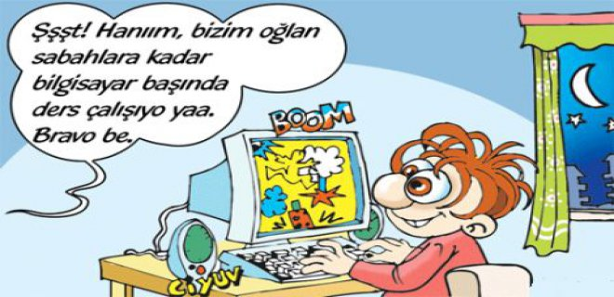
“Çalışmak için oturuyor ama sürekli aklı başka yerlerde...”
Bir geçiş döneminde olan gençler, ergenlikle birlikte bir "değişim ve başkalaşım" sürecinden geçmektedirler. Bu hızlı büyüme ve değişime paralel olarak gençlerin, ilgileri de değişmektedir. Bu nedenle de, unutkanlık, dalgınlık, dikkatini yoğunlaştırmakta zorluk yaşayabilirler. Bu durumda en iyi yaklaşım genci anlamaya çalışmak, onu empatik dinlemektir. Mümkün olduğunca çalışırken dikkatini dağıtan unsurları çalışma alanından temizlemek konusunda onu teşvik etmek, çalışma ortamını kendi öğrenme stiline uygun olarak düzenlemesine izin vermek yardımcı olacaktır.

Slide 21
“O kadar söyledim ama dinlemiyor ki!”
Uzun süreli nasihatler, genellikle iletilmek istenilen mesajı iletmekte yetersiz kalırlar. Bazen iletilmek istenen mesajı, kısacık bir sözlü ifadeyle dile getirmek, uzun süreli konuşmalar ve öğütlerden çok daha etkin olabilmektedir. Sürekli tekrarlanan, öğüt görünümlü ancak aslında söylenme şeklindeki cümleler kesinlikle etkili olmayacaktır. Çocuğunuz ya söylediklerinizi dinler gibi görünüp sizi geçiştirecektir ya da sizinle çatışacaktır. Onun gerçekten neyi duymaya ihtiyacı olduğunu hissetmeniz çok daha önemlidir.
Unutmayın, onu sizden daha iyi tanıyan kimse yok.

Slide 22
Son Olarak…
Sizin de gördüğünüz gibi başarı çocuğun eseridir; siz anne babası olarak, biz öğretmenleri olarak onlara bu yolculuklarında zaman zaman eşlik eden zaman zaman da rehberlik eden kişileriz.

